Slide 1
Презентация по отчету 1 этап
- Коннова Татьяна Алексеевна
institute:
- Российский университет дружбы народов, Москва, Россия
date: 25 февраля 2023
1/23

Slide 2
Информация

Slide 3
Докладчик
Коннова Татьяна Алексеевна
РУДН 4 марта 2023
konnovav05@gmail.com
2/23

Slide 4
Вводная часть

Slide 5
Цель работы
Цель работы
Установить необходимое программное обеспечение.
Скачать шаблон темы сайта.
Разместить его на хостинге git.
Установить параметр для URLs сайта.
Разместить заготовку сайта на Github pages.

Slide 6
Задание
Задание
Размещение на Github pages заготовки для персонального сайта.

Slide 7
Выполнение отчета

Slide 8
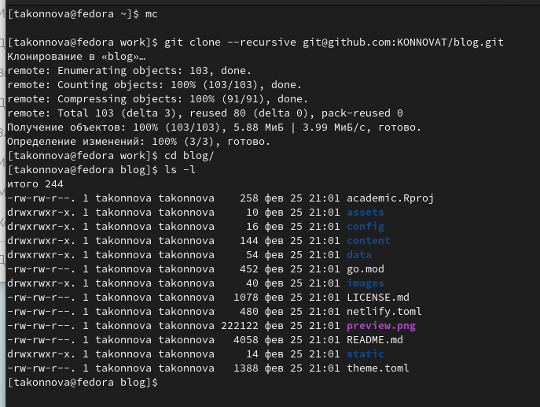
Скачивание и основные этапы
Скачиваем Hugo, вырезаем файл в папку bin
- Клонирование репозитория
В терминале делаем git clone --recursive git@github.com:KONNOVAT/road.git
- Работа с Hugo
~/bin/hugo
Выгрузили файлы

Slide 9
Скачивание и основные этапы

Slide 10
Так как данный файл нам пока не нужен, мы удаляем его и еще раз делаем данную команду
~/bin/hugo server

Slide 11
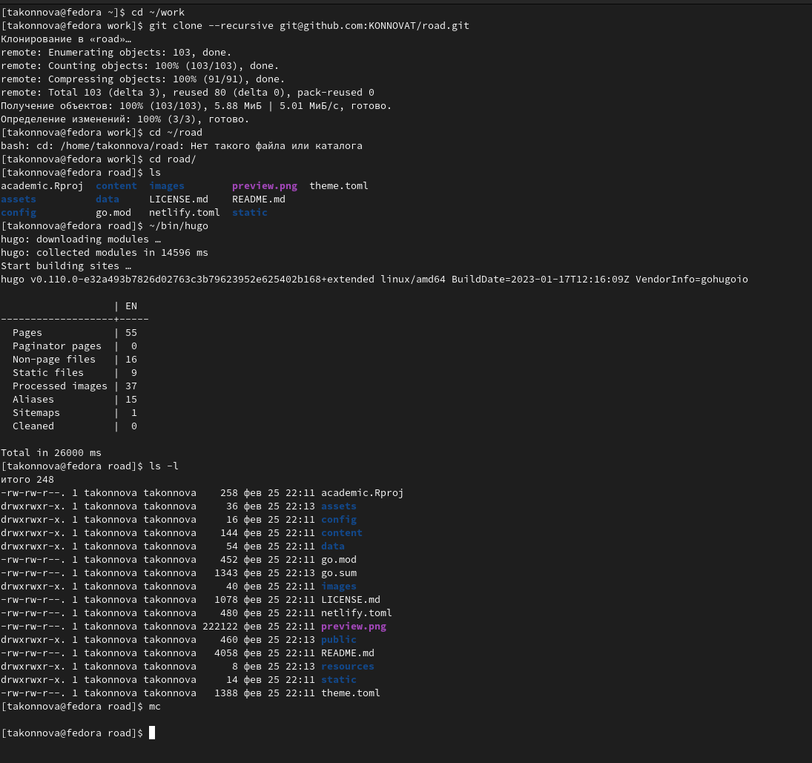

Slide 12
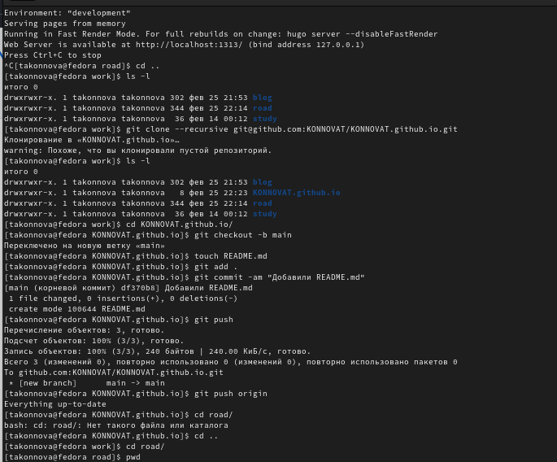

Slide 13
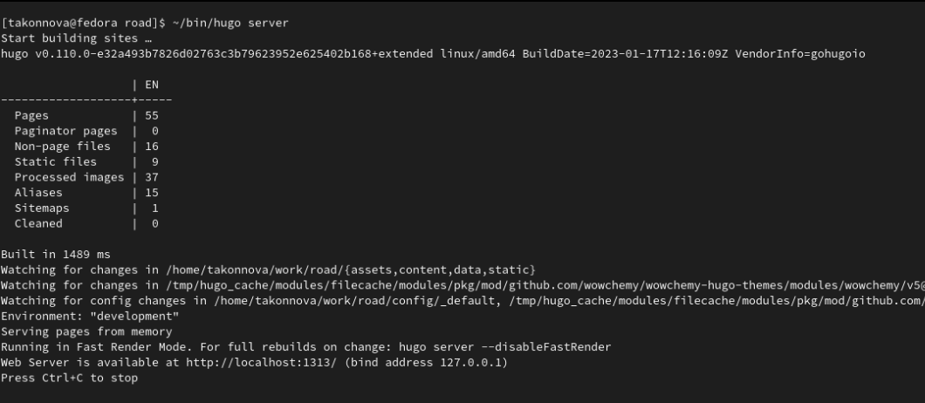

Slide 14
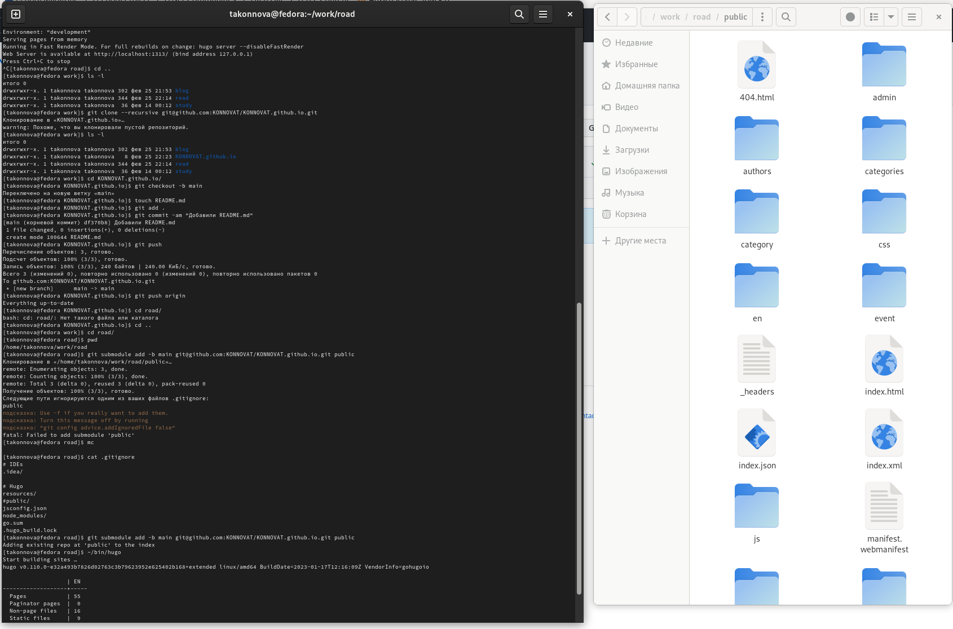

Slide 15
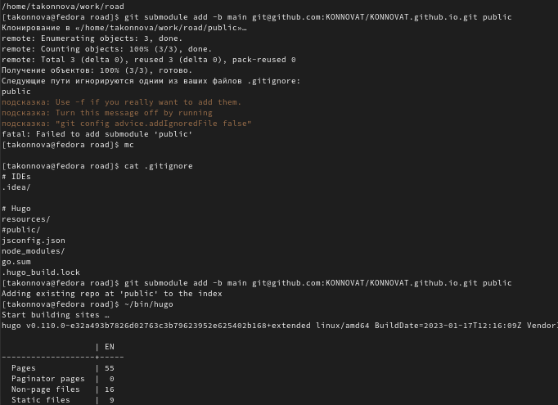

Slide 16
Удаление public

Slide 17
Так как данный файл нам пока не нужен, мы удаляем его и еще раз делаем данную команду
~/bin/hugo server

Slide 18
Открытие сайта и работа с репозиторием
Переходим на localhost:1313
Замечу, что синей ошибки у меня не появилось.
Создаем новый репозиторий с именем konnovat.github.io

Slide 19
git clone --recursive git@github.com:KONNOVAT/konnovat.github.io.git
git checkout -b main
Добавиm README.md

Slide 20
touch README.md
git add .
git commit -am "Добавили README.md"
git push origin
git submodule add -b main git@github.com:KONNOVAT/KONNOVAT.github.io.git public
~/bin/hugo

Slide 21
Комментируем public в gitignore
git submodule add -b main git@github.com:KONNOVAT/KONNOVAT.github.io.git public
~/bin/hugo
cd public
git remote -v

Slide 22
git add .
git commit -am "Добавили сайт"
Добавили сайт
git push origin
Окончательно преходим на сайт
KONNOVAT.github.io

Slide 23
Выводы
Мы научились работать с индивидуальным проектом
12/23

